Slide 1
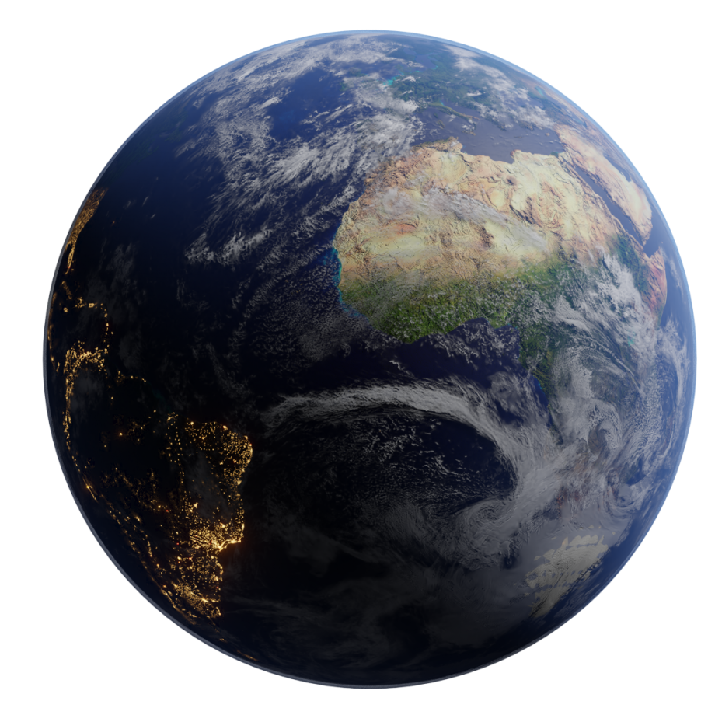

Slide 2


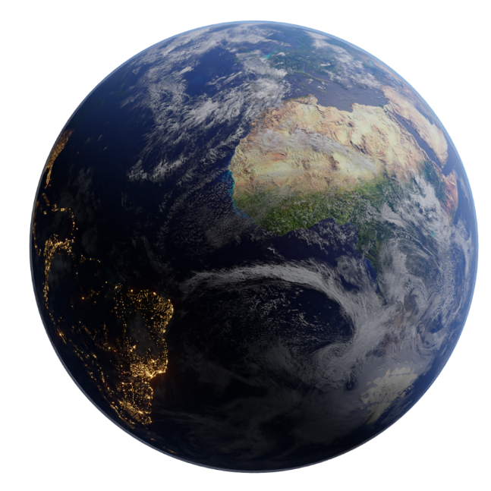
ESTRAZIONE, ELABORAZIONE E ANALISI DEI DATI RELATIVI ALLE PRECIPITAZIONI NEVOSE NELLA REGIONE BASILICATA
Capece Manuele 67468
Caporale Chiara 67463
Manfreda Gianfranco 68856
Stolfi Michael Pio 68787
Prof. Serio Carmine

Slide 3
S
O
M
M
A
R
I
O
PROGRAMMA COPERNICUS
DATI E INFORMAZIONE
SERVIZI COPERNICUS

Slide 4
SOMMARIO
1°
2°
3°
4°
PROGRAMMA COPERNICUS
DATI E INFORMAZIONE
SERVIZI COPERNICUS

Slide 5


Programma Copernicus
Copernicus è il programma di osservazione e monitoraggio della Terra dell’Unione europea, dedicato a scrutare il nostro pianeta e il suo ambiente a beneficio di tutti i cittadini europei.

Slide 6






Commissione Europea.
Agenzia Spaziale Europea.
Organizzazione europea per l'esercizio dei satelliti meteorologici.
EEA
FRONTEX
EMSA
SATCEN
ECMWF

Slide 7
SOMMARIO
1°
2°
3°
4°
PROGRAMMA COPERNICUS
DATI E INFORMAZIONE
SERVIZI COPERNICUS

Slide 8

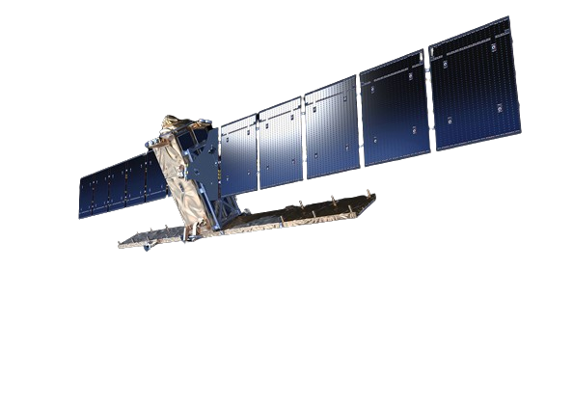
DATI E INFORMAZIONE
DATI IN SITU
DATI DA SATELLITI
Tutti i dati provenienti da fonti diverse dai satelliti di osservazione della Terra:
misurazioni a terra;
misurazioni in volo;
misurazioni su nave.
Il programma Copernicus si basa su una suite di satelliti chiamati: Sentinels
Le missioni Sentinel includono
immagini radar e spettrali per il monitoraggio del territorio, degli oceani e dell'atmosfera.

Slide 9
DATI E INFORMAZIONE
DATI IN SITU
DATI DA SATELLITI
Tutti i dati provenienti da fonti diverse dai satelliti di osservazione della Terra:
misurazioni a terra
misurazioni in volo
misurazioni su nave.
Il programma Copernicus si basa su una suite di satelliti chiamati: Sentinels.
Le missioni Sentinel includono immagini radar e spettrali per il monitoraggio del territorio, degli oceani e dell'atmosfera.

Slide 10
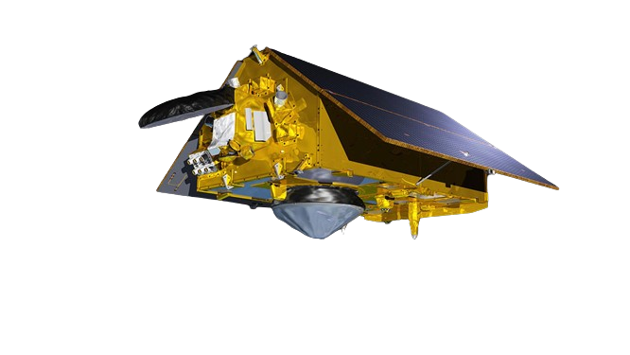
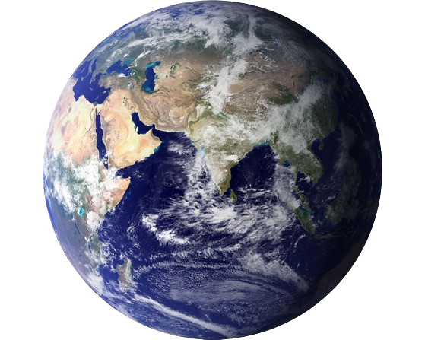
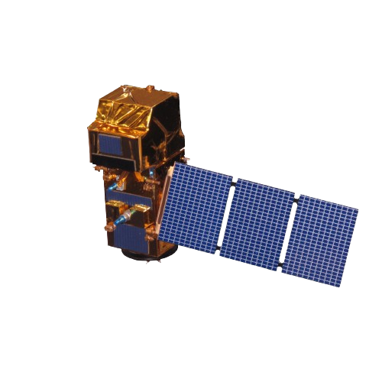
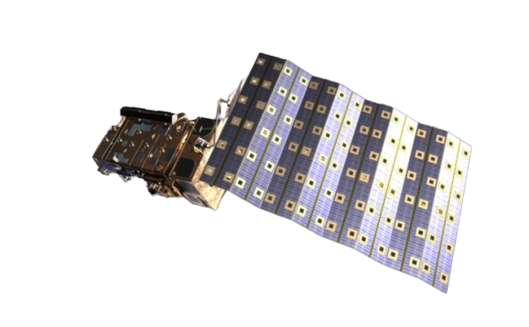
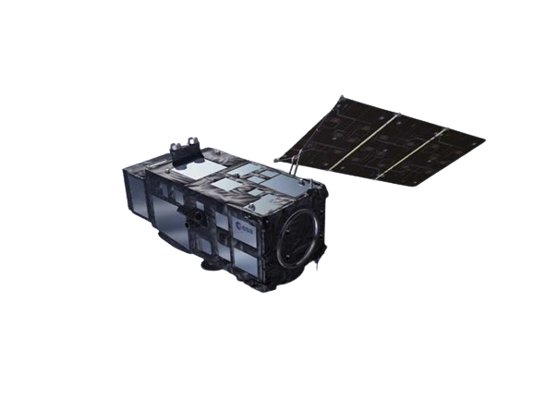
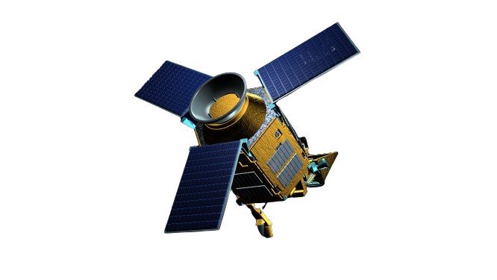
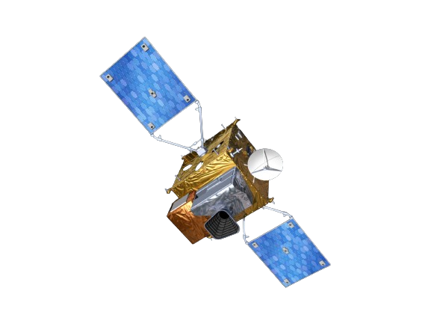

Slide 11


SENTINEL-1
E’ una missione composta da due satelliti per fornire servizi di:
monitoraggio di aree terrestri e marine con immagini radar.
Sentinel-1A è stato lanciato il 3 aprile 2014 ed è tuttora attivo;
Sentinel-1B è stato lanciato il 25 aprile 2016 ed è tuttora attivo.

Slide 13
SENTINEL-2
E’ una missione composta da due satelliti per fornire immagini ottiche in alta risoluzione per:
servizi terrestri;
informazioni in casi di emergenza.
Sentinel-2A è stato lanciato il 23 giugno 2015 ed è tuttora attivo;
Sentinel-2B è stato lanciato il 7 marzo 2017 ed è tuttora attivo.

Slide 15
SENTINEL-3
E’ una missione composta da quattro satelliti per fornire servizi per il monitoraggio globale di aree terrestri e oceaniche.
Sentinel-3A è stato lanciato il 16 febbraio 2016 ed è tuttora attivo;
Sentinel-3B è stato lanciato il 25 aprile 2018 ed è tuttora attivo;
Sentinel-3C sarà lanciato nel 2024;
Sentinel-3D sarà lanciato nel 2028..

Slide 17
SENTINEL-4
Non è un satellite vero e proprio, ma una serie di strumenti che saranno imbarcati in un satellite di tipo MTG-S.
Fornirà dati sulla composizione atmosferica;
Monitorerà i principali gas e aerosol inerenti alla qualità dell’aria in Europa a supporto del Copernicus Atmosphere Monitoring Service (CAMS).
Il lancio dovrebbe avvenire nel 2024.

Slide 19
SENTINEL-5P
Ha come obiettivo principale eseguire misurazioni atmosferiche con elevata risoluzione spazio-temporale, da utilizzare per la qualità dell’aria, l’ozono, le radiazioni UV, per il monitoraggio e le previsioni del clima.
La missione consiste in un satellite che trasporta lo strumento TROPOspheric Monitoring Instrument (TROPOMI) cofinanziato dall'ESA e dai Paesi Bassi.
Sentinel-5 Precursor, lanciato il 13 ottobre 2017.

Slide 21
SENTINEL-5
Consiste in una serie di strumenti che saranno imbarcati su un satellite della serie Metop-SG ed affiancherà Sentinel-4 nella fornitura di dati sulla composizione atmosferica.

Slide 23
SENTINEL-6
E’ una missione composta da due satelliti che contribuiranno alle missioni per i rilievi altimetrici di precisione della superficie del mare, proseguendo le osservazioni già effettuate da Jason-3.
Sentinel-6A Michael Freilich è stato lanciato il 23 giugno 2015;
Sentinel-6B sarà lanciato nel 2025.

Slide 24
SOMMARIO
1°
2°
3°
4°
PROGRAMMA COPERNICUS
DATI E INFORMAZIONE
SERVIZI COPERNICUS

Slide 25

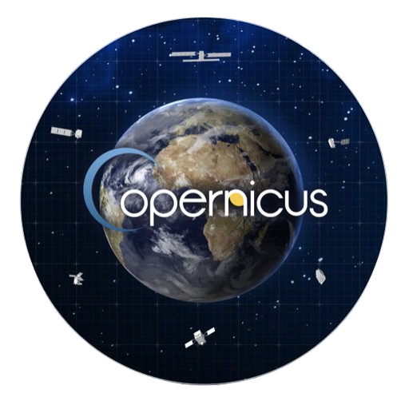
CAMBIAMENTO CLIMATICO
Il servizio relativo ai cambiamenti climatici di Copernicus (C3S) sostiene la società fornendo informazioni autorevoli sul clima passato, presente e futuro in Europa e nel resto del mondo.

Slide 26

MONITORAGGIO DELL’AMBIENTE MARINO
Il servizio di monitoraggio dell'ambiente marino di Copernicus (CMEMS) fornisce informazioni di riferimento periodiche e sistematiche sullo:
stato fisico e biogeochimico;
sulla variabilità e sulle dinamiche degli ecosistemi oceanici e marini per tutti gli oceani del mondo e i mari della regione europea.

Slide 27

MONITORAGGIO DEL TERRITORIO
Il servizio di monitoraggio del territorio di Copernicus (CLMS) fornisce:
informazioni geografiche su copertura del suolo e relativi cambiamenti;
utilizzo del suolo;
stato della vegetazione;
ciclo dell'acqua ;
variabili energetiche della superficie terrestre a una vasta gamma di utenti in Europea e nel mondo nel settore delle applicazioni ambientali terrestri.

Slide 28

MONITORAGGIO
ATMOSFERICO
Il servizio di monitoraggio atmosferico di Copernicus (CAMS) fornisce continuamente dati e informazioni sulla composizione atmosferica.
Il servizio descrive la situazione attuale;
prevede la situazione nei giorni successivi;
analizza retroattivamente i registri dei dati degli ultimi anni.

Slide 29

SICUREZZA
Il servizio per le applicazioni di sicurezza di Copernicus mira a:
sostenere le politiche dell'Unione europea fornendo informazioni in risposta alle sfide in materia di sicurezza a livello europeo;
migliore la prevenzione, preparazione e risposta alle crisi in tre ambiti fondamentali:
- sorveglianza delle frontiere;
- sorveglianza marittima;
- sostegno all'azione esterna dell’UE.

Slide 30

GESTIONE DELLE EMERGENZE
Il servizio di gestione delle emergenze di Copernicus (EMS) fornisce informazioni geospaziali tempestive e accurate, ottenute da telerilevamento satellitare e integrate da fonti disponibili in situ o open source.
EMS presenta due componenti:
mappatura;
allerta rapida.

Slide 31
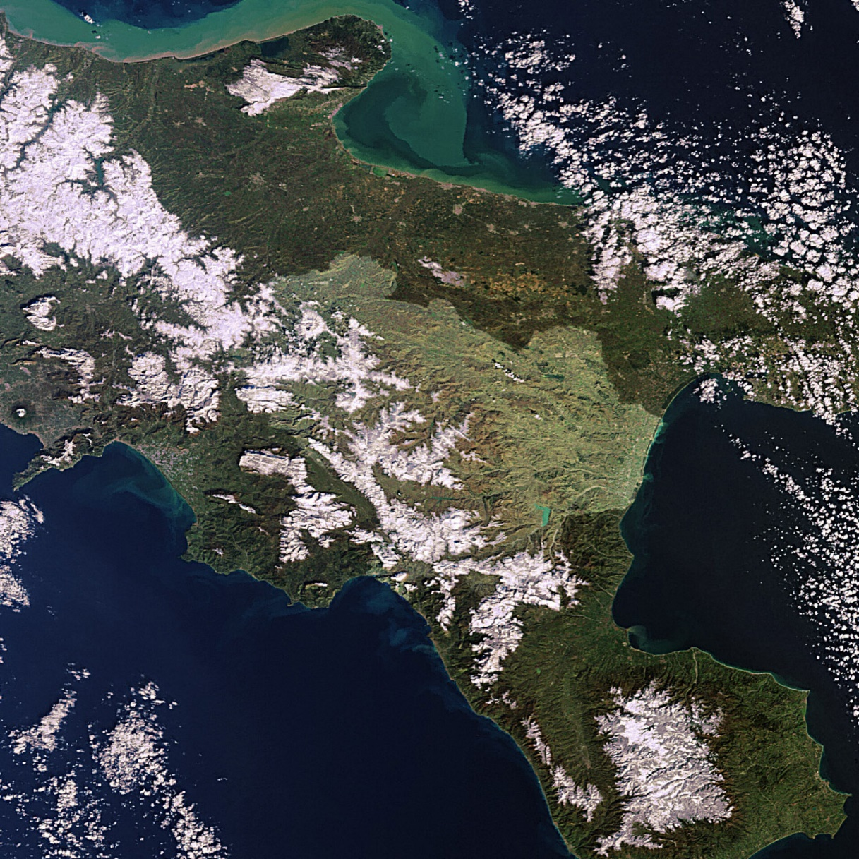
realizzare un’applicazione Matlab dotata di interfaccia grafica.

Slide 32

Coupled Model Intercomparison Project (CMIP)
Istituito nel 1995 dal World Climate Research Program (WCRP).
Database condiviso a livello internazionale di simulazioni di modelli climatici.
L'analisi dei dati CMIP consente di:
Migliorare la comprensione del clima.
Migliorare la comprensione delle implicazioni sociali e ambientali dei cambiamenti climatici in termini di impatti, adattamento e vulnerabilità.
Valutare quanto siano realistici i diversi modelli nel simulare il passato recente.
Esaminare la prevedibilità del clima.
1
2
3
4

Slide 33

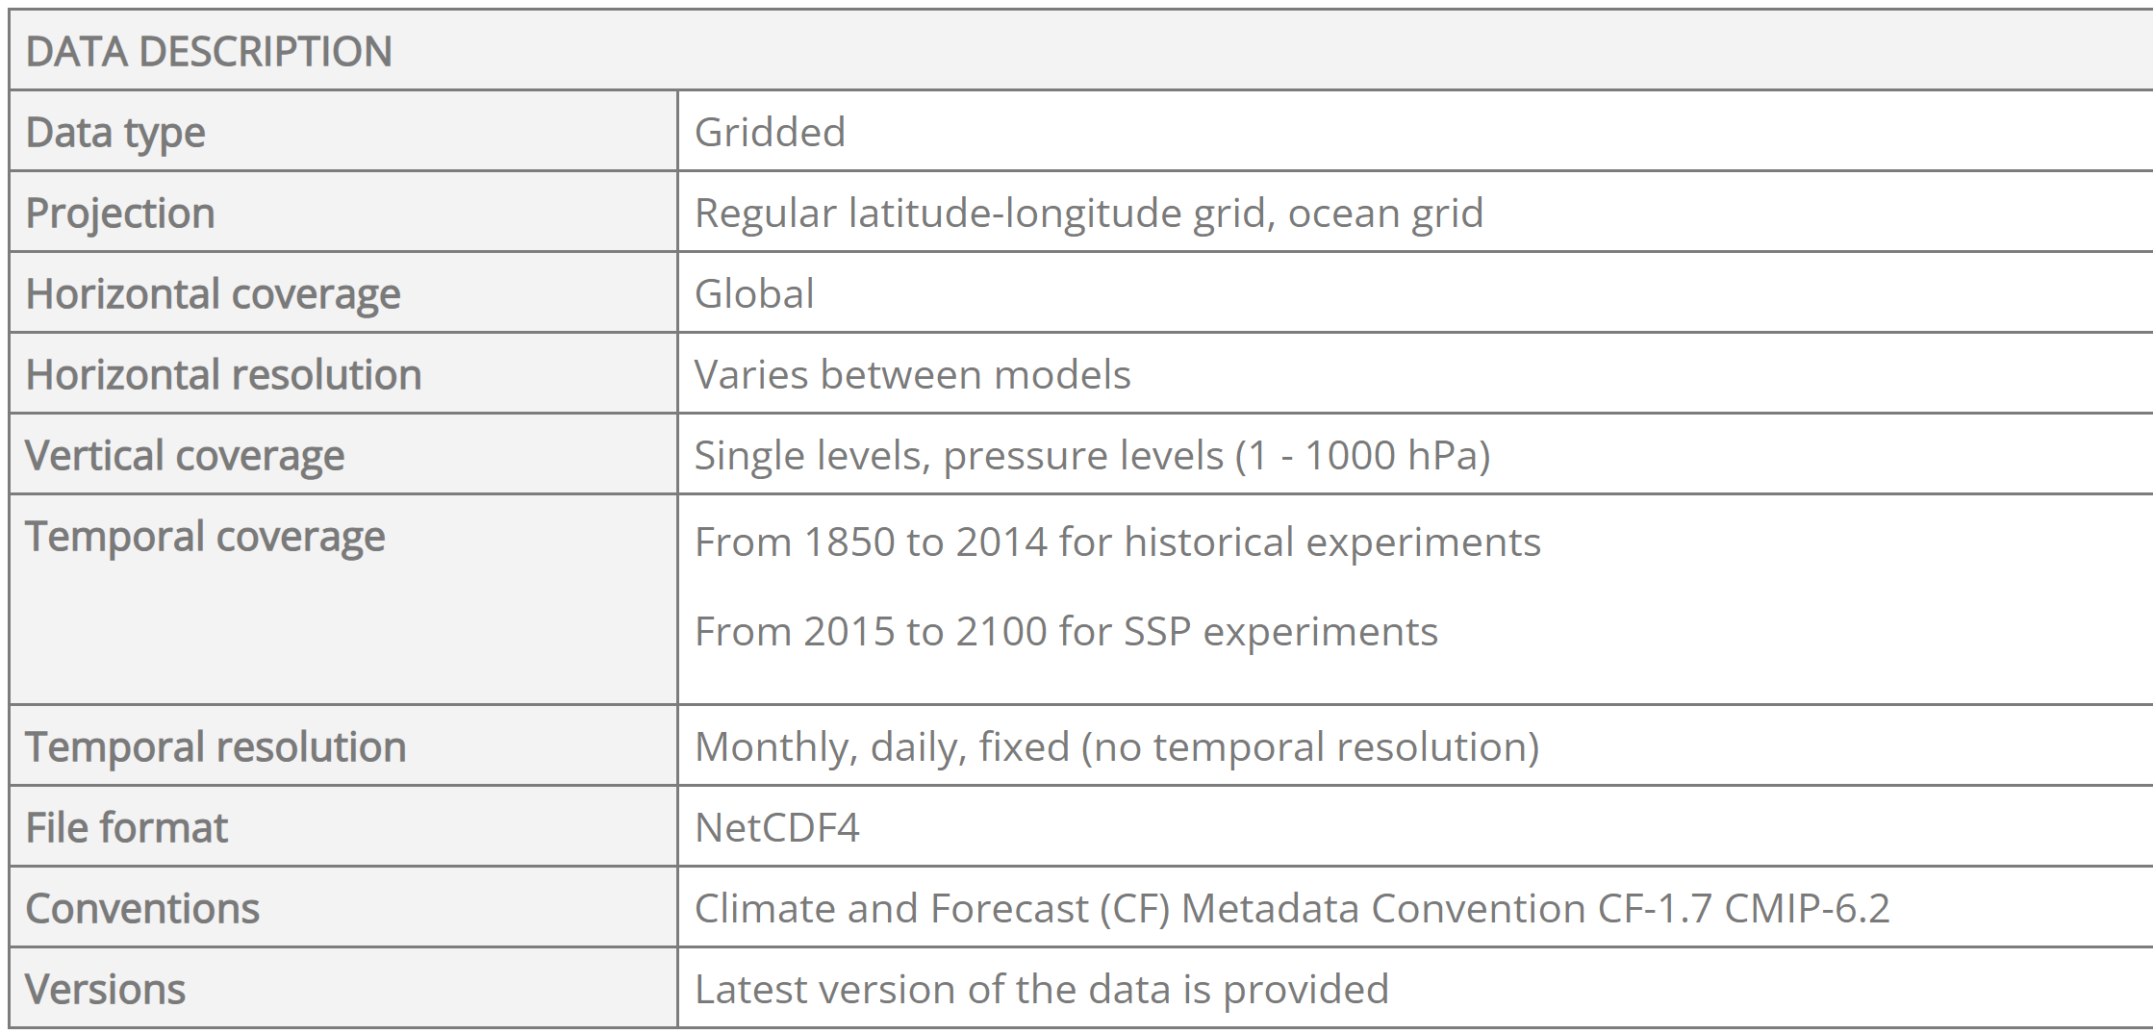
Il CMIP6
Sesta fase del Coupled Model Intercomparison Project.
Fornisce i dati delle proiezioni climatiche globali, giornaliere e mensili.
Comprende 134 modelli provenienti da 53 centri di modellazione.
Un sottoinsieme di dati del CMIP6 è reso disponibile attraverso il Climate Data Store (CDS) per gli utenti del Copernicus Climate Change Service (C3S).

Slide 34
SLIDE CDS

Slide 35
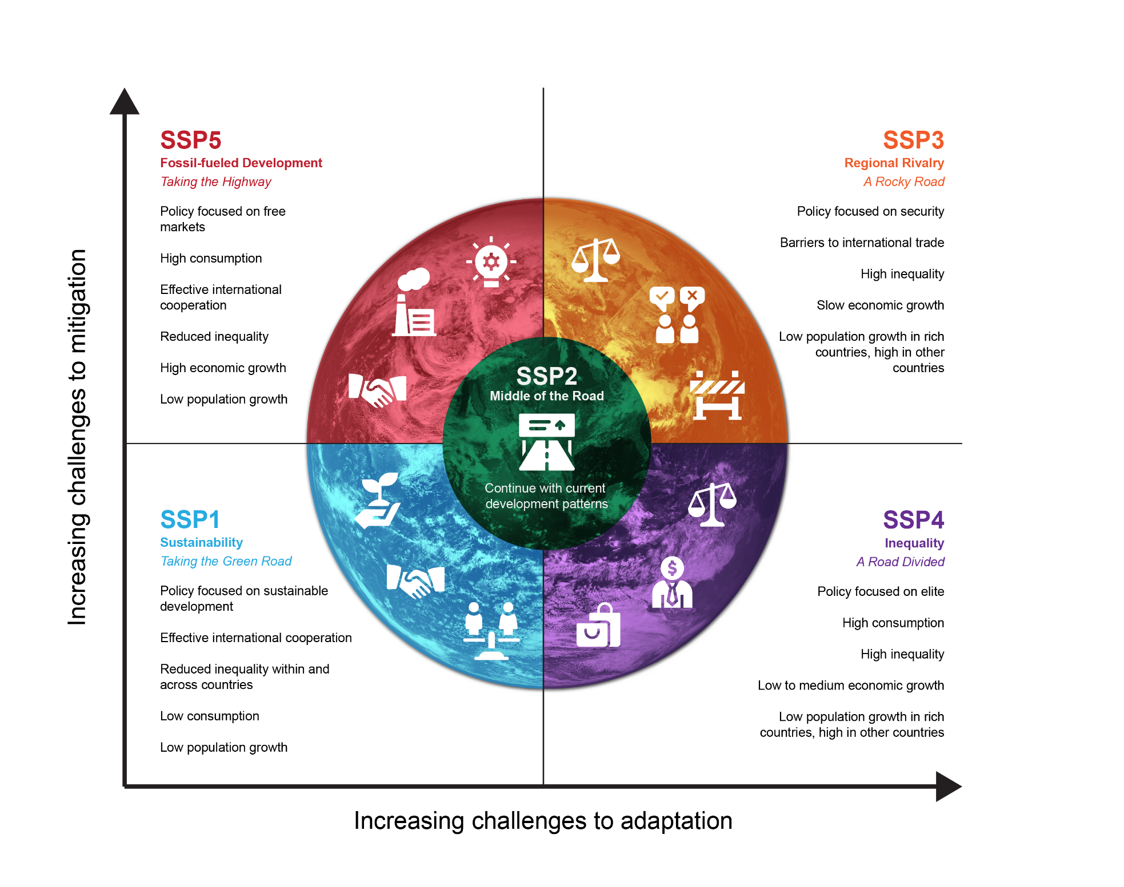
Shared socioeconomic pathways (SSPS)
Scenari che descrivono gli sviluppi globali .
utilizzati insieme alle simulazioni climatiche RCP per realizzare modelli di previsione.
Ssp sono sviluppati per fornire contesti socio-economici coerenti con diverse prospettive sul futuro.
Ci sono cinque scenari SSP principali nel CMIP6.
Socio-economic challenges for mitigation
Socio-economic challenges for adaptation

Slide 36
SSP2 (Middle of the Road)
Percorso di sviluppo medio. Le tendenze continuano i loro schemi storici senza deviazioni sostanziali.
Sfide intermedie di mitigazione e adattamento ai cambiamenti climatici.
SSP3 (Regional Rivalry)
Tendenze di sviluppo pessimistiche, una popolazione in rapida crescita e un aumento delle disuguaglianze.
Le sfide di mitigazione e adattamento ai cambiamenti climatici sono elevate.
SSP5 (Fossil-Fueled Development)
Tendenze ottimistiche ma presuppone un'economia basata sui combustibili fossili.
SSP4 (Inequality)
Tendenze di sviluppo pessimistiche. Dominano le grandi disuguaglianze tra i paesi
Dominano le sfide dell'adattamento ai cambiamenti climatici.
SSP1 (Sustainability)
Tendenze ottimistiche per lo sviluppo umano e pratiche sostenibili.
Basse sfide di mitigazione e adattamento ai cambiamenti climatici.

Slide 37
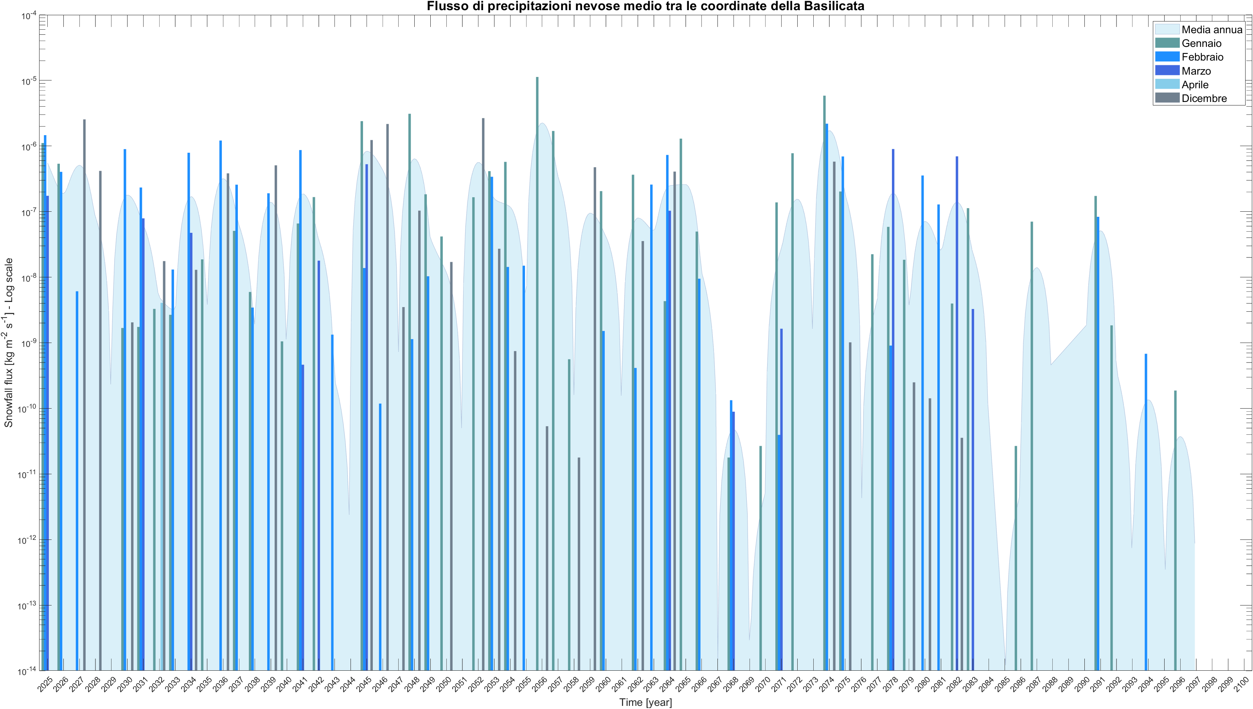

Slide 38
